Slide 1





Особенности проведения
итогового сочинения (изложения)
в 2025/26 учебном году
Тихоновская Светлана Николаевна, заместитель директора, начальник отдела обеспечения ГИА Регионального центра оценки качества образования
Орловской области
21 ноября 2025 г.

Slide 2

Действия работников ППЭ в случае объявления ракетной опасности
Приказ Департамента от 03.04.2025 г. № 524 «Об утверждении Алгоритма действий работников пунктов проведения экзаменов в отношении участников государственной итоговой аттестации по образовательным программам основного общего и среднего общего образования в случае объявления ракетной опасности»
Руководитель ОО определяет:
безопасные места (укрытия) для участников ИС(И) и сотрудников ОО, привлекаемых к проведению ИС(И);
схему перемещения сотрудников ОО и участников ИС(И) по ОО в специально оборудованные безопасные места (укрытия);
схему оповещения в ОО участников ИС(И) и сотрудников ОО.
За организацию эвакуации отвечает руководитель ОО.
Руководитель ОО при проведении инструктажа с работниками, привлекаемыми
к проведению ИС(И) знакомит с Алгоритмом действий в случае объявления ракетной опасности.
Руководитель ОО информирует муниципального координатора
о местонахождении участников ИС(И) и работников при объявлении ракетной опасности;
Муниципальный координатор передает информацию ответственному сотруднику Департамента образования (Крючкова О. Н.) о местонахождении участников ИС(И) и работников при объявлении ракетной опасности.
Председатель ГЭК принимает решение о переносе или продолжении ИС(И)
(после объявления отбоя ракетной опасности)

Slide 3


Сроки проведения итогового сочинения (изложения)
Сроки проведения
итогового сочинения (изложения)
2025
2026
2026
3 декабря
основной день
4 февраля
дополнительный день
8
апреля
дополнительный день
Для обучающихся
с ОВЗ, детей-инвалидов
и инвалидов + 1,5 часа
Время написания
3 часа 55 минут

Slide 4

Назначение лиц,
привлекаемых
к проведению ИС(И):
Муниципальный координатор, ответственный за подготовку
и проведение ГИА-11
Ответственное лицо от ОО
(руководитель ОО)
технический специалист ОО
организаторы в аудитории
организаторы вне аудитории
Ассистенты (при необходимости)
медицинские работники

Slide 5
Основные действия руководителя ОО
на этапе подготовки к ИС(И):
провести инструктаж со всеми лицами, привлекаемыми
к проведению ИС(И) (под подпись в журнале/ведомости инструктажа)
подготовить черновики для участников ИС(И), инструкции для организаторов и участников в необходимом количестве;
подготовить конверты для упаковки материалов ИС(И)
и сопроводительные бланки к ним;
обеспечить печать (получение) бланков и отчетных форм ИС(И) (сопроводительных бланков к конвертам);
распределить участников и работников ОО по аудиториям;
организовать заполнение форм ИС-05 (столбцы 2-5),
ИС-06 (столбцы 2-5)

Slide 6
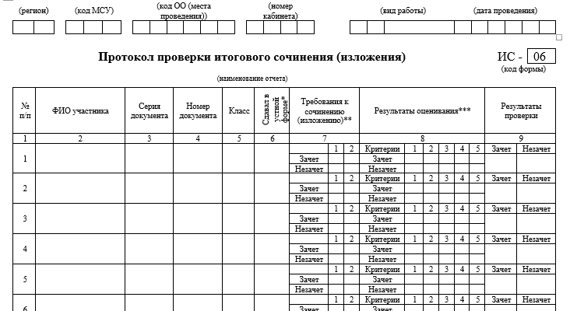

Заполнение формы ИС-06
Вписать номер аудитории
Форма ИС-06 «Протокол проверки ИС(И)»
В столбце 6 «Сдавал в устной форме» напротив участника, не явившегося на ИС(И), поставить Н
6
Список участников
в форме ИС-06 соответствует
списку участников,
распределенных в аудиторию
В АЛФАВИТНОМ ПОРЯДКЕ

Slide 7
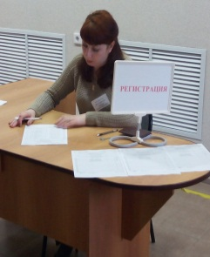

Организация входа работников ОО
в место проведения ИС(И)
С 8:00 часов
Руководитель ОО осуществляет контроль
за организацией входа работников ОО
Место регистрации
Дежурные на входе
указывают работникам
на необходимость оставить
личные вещи
в специально выделенном
месте для личных вещей
ВХОД
ПОМЕЩЕНИЕ ДЛЯ ПРОВЕДЕНИЯ КРАТКОГО ИНСТРУКТАЖА
МЕДИЦИНСКИЙ РАБОТНИК В МЕДИЦИНСКОМ КАБИНЕТЕ
Место для личных вещей участников ИС(И)
и работников ОО
Дежурный на входе проверяет у работников ОО:
документ, удостоверяющий личность;
2) наличие
в приказе директора ОО
СМИ
присутствуют
в МЕСТЕ ПРОВЕДЕНИЯ ИС(И)
до момента выдачи участникам материалов ИС(И)

Slide 8

Организация входа участников ИС(И)
в место проведения ИС(И)
С 9:00 часов по графику
Руководитель ОО осуществляет контроль
за организацией входа участников ИС(И)
Место регистрации
Дежурные на входе
указывают участникам
на необходимость оставить
личные вещи
в специально выделенном
месте для личных вещей
ВХОД
Место для личных вещей участников ИС(И)
и работников ОО
Паспортный контроль
Распределение участников
по аудиториям
Дежурные направляют участников
в аудитории
Аудитория 1
Аудитория 2
Аудитория 3

Slide 9
Начало проведения ИС(И)
С 8.00 часов руководитель ОО осуществляет контроль за организацией входа работников ОО в место проведения ИС(И).
8.15 часов Краткий инструктаж. Выдача руководителем ОО организаторам в аудитории инструкций, словарей, отчетных форм, конвертов с комплектами бланков ИС(И), черновиков, конвертов для упаковки использованных комплектов бланков ИС(И), использованных черновиков.
С 9.00 часов руководитель ОО осуществляет контроль за организацией входа участников ИС(И) в место проведения ИС(И).
С 9.45 часов руководитель ОО организует:
скачивание тем ИС и их тиражирование по количеству участников;
выдачу организаторам в аудитории тем сочинения (на каждого участника), текста изложения (один на аудиторию)
(текст изложения организатор в аудитории читает трижды.
Интервал между чтением составляет 2 минуты).
В 9.50 часов – первая часть инструктажа.
В 10.00 часов – вторая часть инструктажа.
Заполнение бланков участниками ИС(И). Проверка организатором правильности заполнения участниками ИС(И) регистрационных полей бланков.
Организатор в аудитории фиксирует на доске время начала и окончания ИС(И)

Slide 10
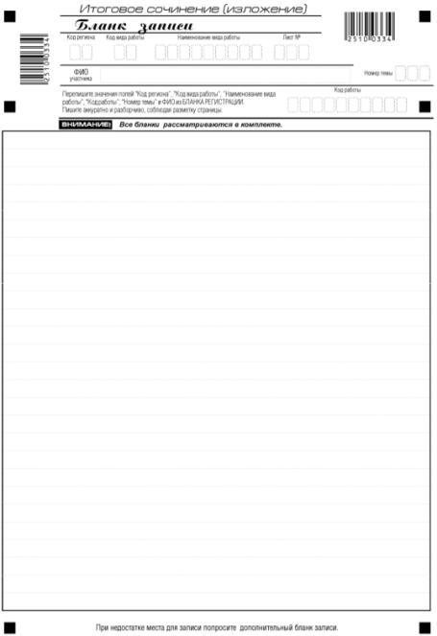
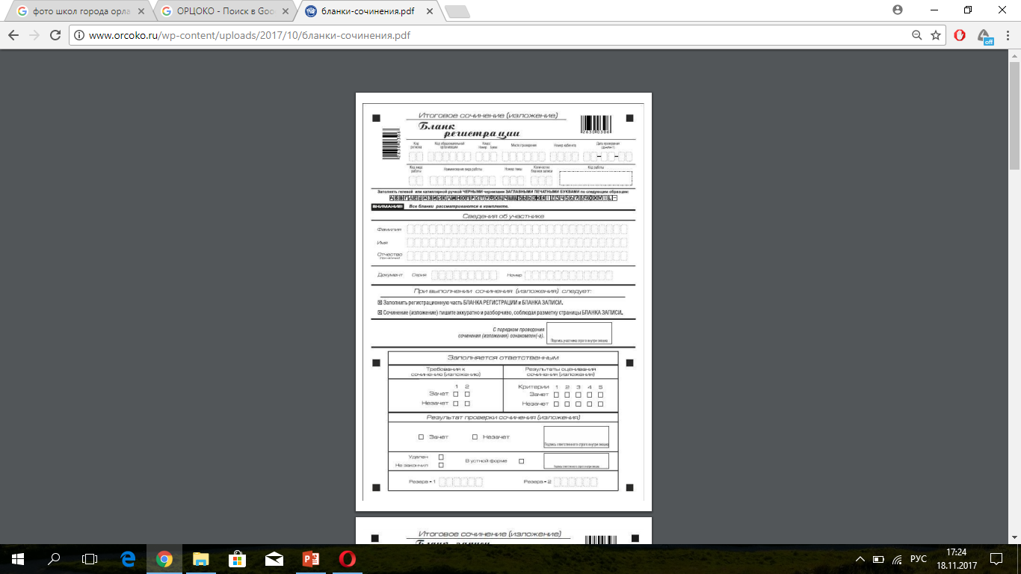
Организаторы в аудитории контролируют:
№ 2
проставление
участником ИС(И)
номера листа
(№ 1 и № 2)
запись участником ИС(И) в бланке записи (на листе
№ 1) темы сочинения (название текста для изложения)
запись номера темы (текста) ИС(И)
на бланке регистрации и всех бланках записи (включая дополнительные)
305
305
№ 1
305
Тема сочинения
(название текста изложения)

Slide 11
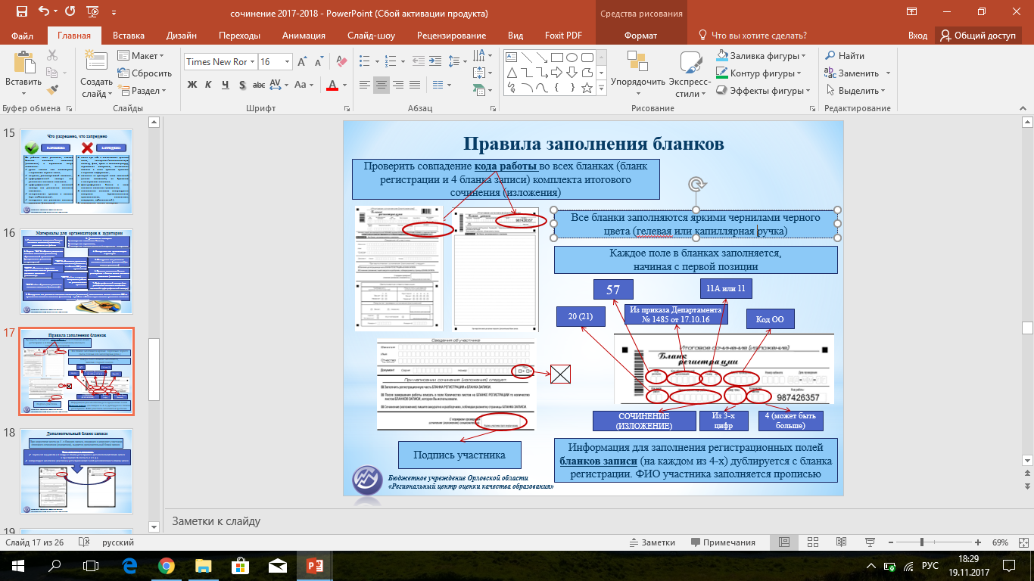
При выдаче дополнительных бланков записи организатор в аудитории:
- заполняет организатор
- заполняет участник
переносит код работы из бланка регистрации
в дополнительный бланк записи
и проставляет
№ листа (3, 4 и т. д.);
контролирует заполнение участником регистрационных полей дополнительного бланка записи
№ 3
За 30 минут и 5 минут до окончания ИС(И) сообщить участникам о его скором завершении и необходимости переноса записей из черновиков в бланки

Slide 12
Завершение ИС(И) в аудитории
(действия организатора в аудитории)
Объявить завершение написания ИС(И).
Проверить наличие:
номера темы ИС(И) во всех бланках;
названия темы сочинения (название текста изложения)
на листе № 1 бланков записи;
нумерации бланков записи.
Поставить знак «Z» на листе № 2 бланков записи (при наличии ДБЗ – на последнем листе ДБЗ).
Заполнить в бланке регистрации поле «Количество бланков записи» (минимум 2 листа).
Поместить комплект бланков каждого участника в файл: бланк регистрации, бланк записи лист 1, бланк записи лист 2, ДБЗ (лист 3 и т. д. ) при наличии.
Заполнить форму ИС-05 с подписями участников ИС(И).
Передать упакованные в конверты материалы ИС(И),
с заполненными сопроводительными бланками,
руководителю ОО

Slide 13

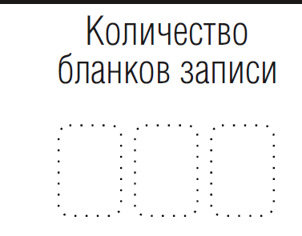
Сбор бланков в аудитории
Проставление знака «Z»
Фиксирование
количества бланков записи
№ 1
Текст
Текст
Текст
Текст
Текст
Текст
Текст
№ 2
Текст
Текст
Текст
Текст
Текст
ВНИМАНИЕ!!!
Минимум
2 листа
2

Slide 14

Руководитель ОО принимает
от организатора в аудитории:
запечатанный конверт
с использованными комплектами бланков;
конверт с неиспользованными комплектами бланков;
конверт с испорченными комплектами бланков;
запечатанный конверт
с черновиками;
форму ИС-05;
формы ИС-08, ИС-09
(при наличии)
Обеспечивает хранение материалов ИС(И)
в сейфе до их передачи лицу, ответственному за проверку ИС(И) в МСУ или муниципальному координатору

Slide 15
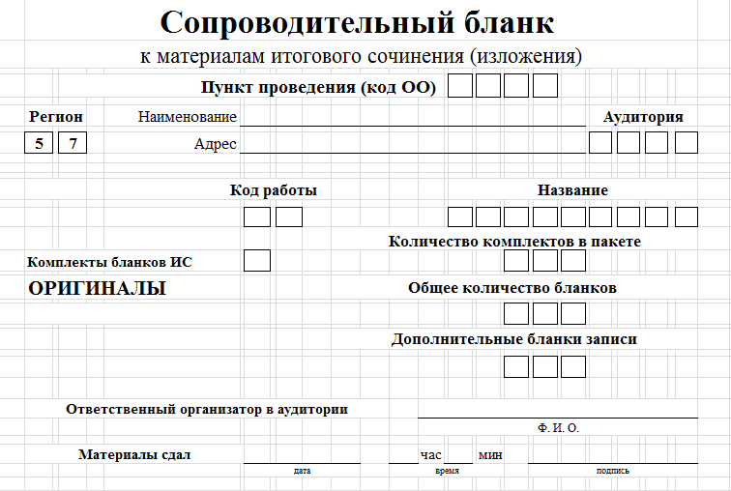
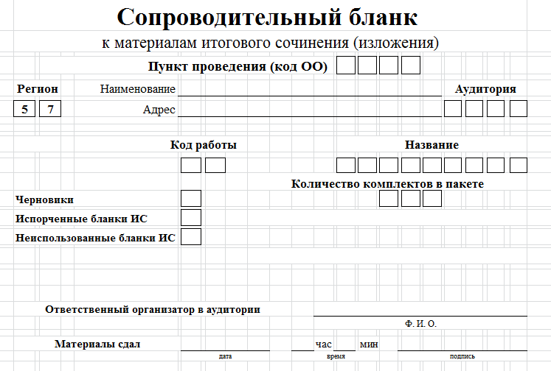
Сопроводительные бланки к материалам ИС(И)
Сопроводительные бланки и формы ИС-05, ИС-06 размещены
на сайте www.orcoko.ru/ppe в папке «Итоговое сочинение (изложение)»
Сопроводительный бланк используется трижды:
Для черновиков;
Для испорченных комплектов бланков;
Для неиспользованных комплектов бланков
Сопроводительный бланк используется один раз:
Для упаковки оригиналов комплектов бланков ИС(И)

Slide 16



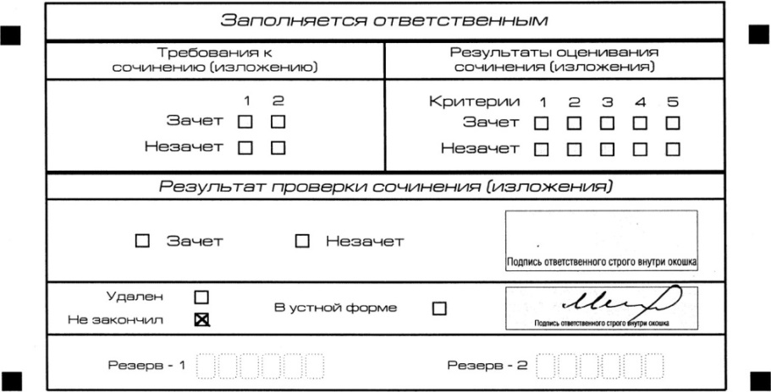
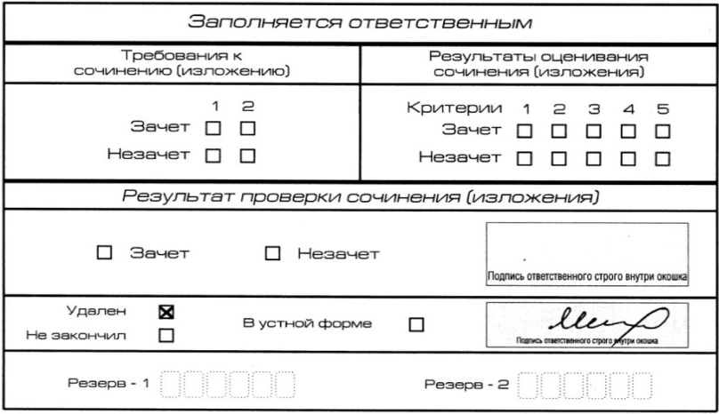
Нештатные ситуации при проведении ИС(И)
В случае опоздания участника на ИС(И):
время не продлевается;
инструктаж не проводится
участник пишет ИС(И);
организаторы предоставляют участнику необходимую информацию для заполнения регистрационных полей бланков
В случае досрочного завершения
написания ИС(И) организатор
в аудитории:
В случае нарушения порядка
проведения ИС(И) организатор
в аудитории:
совместно с руководителем ОО составляет Акт (форма ИС-08);
вносит метку в форму ИС-05 (участник ставит свою подпись);
ставит метку «Х» в поле «Не закончил» бланка регистрации
совместно с руководителем ОО составляет Акт (форма ИС-09);
вносит метку в форму ИС-05 (участник ставит свою подпись);
ставит метку «Х» в поле «Удален» бланка регистрации
-
Подпись ответственного строго внутри окошка
организатор ставит только в случае заполнения
одного из данных полей

Slide 17
Особенности организации ИС(И) для участников с ОВЗ
УСЛОВИЯ:
Проведение
сочинения (изложения) на дому:
кодом места проведения ИС(И)
на дому является код ОО, но отдельный номер аудитории (например, если в ОО четыре аудитории с номерами 1, 2, 3, 4,
то на дому будет аудитория № 5)
наличие Интернета для скачивания тем итогового сочинения;
наличие принтера для распечатки тем итогового сочинения;
привлечение 2-х организаторов, один
из которых выполняет обязанности ответственного лица
присутствие ассистента;
доступность аудиторий в ОО;
проведение на дому;
использование необходимых технических средств;
масштабирование комплекта бланков и ДБЗ

Slide 18
Особенности организации ИС(И)
для участников с ОВЗ
Участникам изложения с ОВЗ всех категорий, кроме «ИНЫЕ» –
текст для изложения
выдаётся на 40 минут
Слабовидящим участникам сочинения – увеличиваются
темы сочинения,
участникам изложения – текст
для изложения
Действия при масштабировании КИМ и комплектов бланков:
1. Участник выполняет работу
на увеличенных бланках регистрации, бланках записи, ДБЗ
2. По окончании ИС(И) ассистент
в присутствии руководителя ОО (или организатора в случае проведения на дому) переносит записи
с увеличенных бланков в оригиналы
3. В оригинале бланка регистрации ассистент в поле «Подпись участника» пишет «Копия верна»
и ставит свою подпись
4. В оригинале бланков записи ассистент в поле «ФИО участника» вписывает Фамилию И. О. участника

Slide 19

В день проведения ИС(И) руководитель ОО
передает лицу, ответственному от МСУ
или лицу, ответственному за проверку ИС(И):
конверты с комплектами бланков, поаудиторно,
с заполненными сопроводительными бланками
(количество комплектов бланков, вложенных в файлы,
и общее количество бланков должно соответствовать количеству, указанному на конверте);
конверты с неиспользованными, испорченными комплектами бланков;
формы ИС-05 по количеству аудиторий в ОО;
формы ИС-06 по количеству аудиторий в ОО
(количество заполненных строк соответствует количеству распределенных участников в аудитории (заполнены столбцы 2-5 и после кода ОО записан № аудитории), форма может состоять из разного количества листов, отсутствующие участники отмечены «Н» в столбце 6);
формы ИС-07, ИС-08, ИС-09 при наличии
(имеются соответствующие отметки в форме ИС-05)

Slide 20

Телефоны «горячей линии»
По вопросам методического сопровождения проведения итогового сочинения (изложения)
8(4862) 43-25-96,
доб. 121 (Светлана Николаевна Тихоновская)
доб. 108 (Елена Ивановна Николаенко)
По вопросам печати бланков
итогового сочинения (изложения)
8(4862) 43-25-96,
доб. 122
(Татьяна Леонидовна Шапеева)

